Slide 1
正しく
生きるための
知恵
2024年 2月24日 第8課

Slide 2
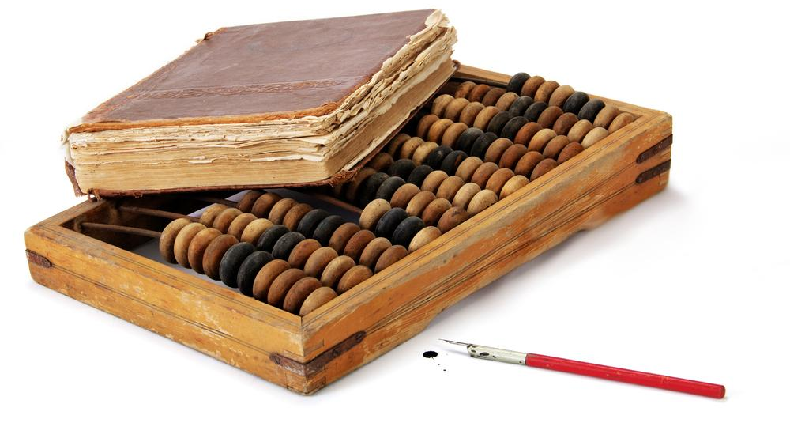
「われらにおのが日を 数えることを教えて、
知恵の心を得させて
ください。」
(詩編 90:12, 口語訳)

Slide 3
「生涯の日を正しく
数えるように
教えてください。
知恵ある心を得ることができますように。」 (詩編 90:12, 新共同訳₎

Slide 4
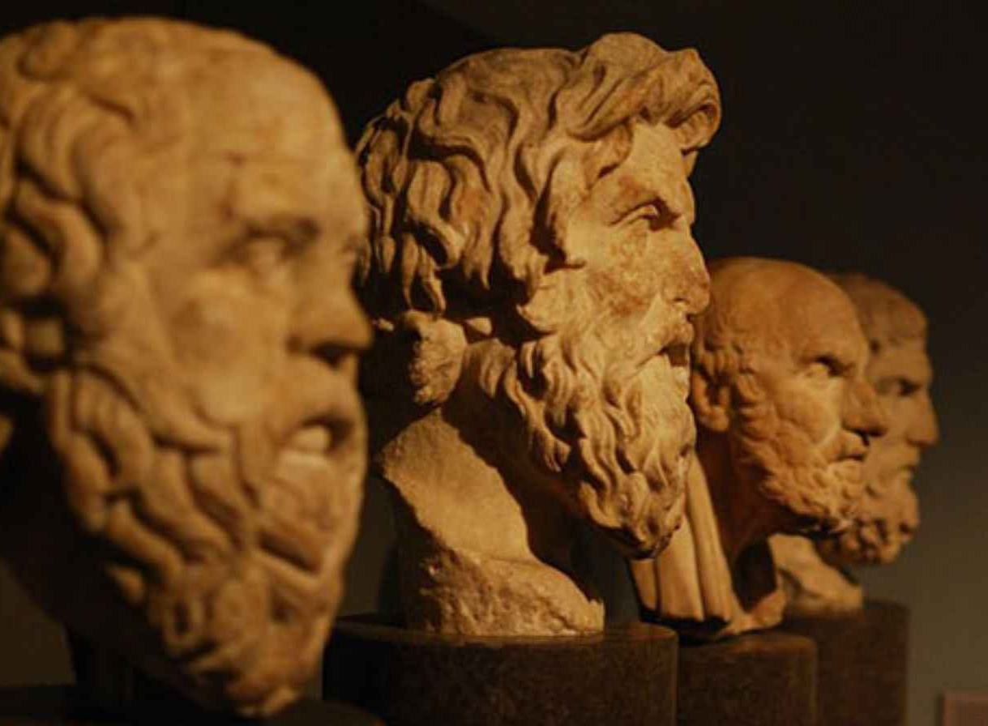
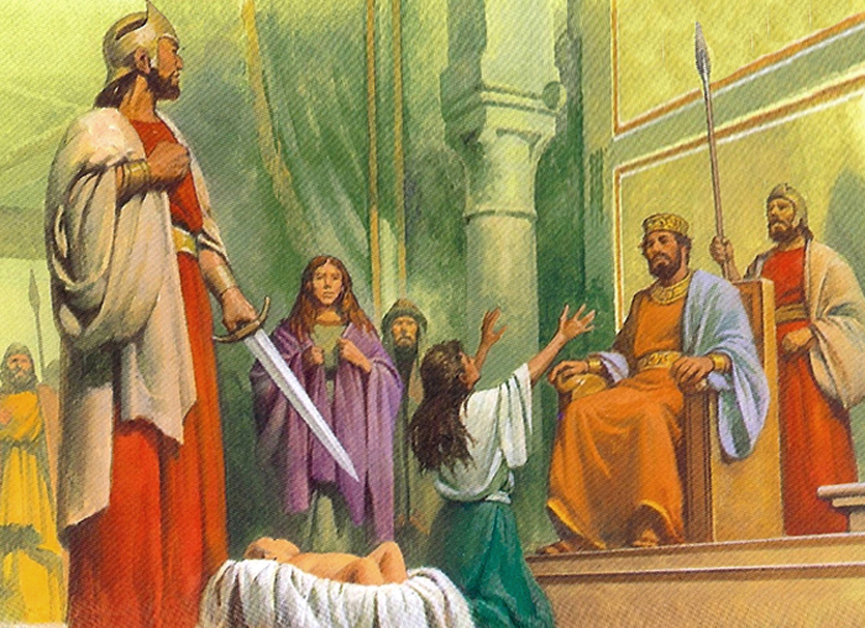
賢明であるということは、科学や哲学など特定の分野において膨大な知識を持っていることだと思われがちだ。
私たちはこの知識を持つ人を「賢い」と呼ぶが、知恵はそれだけにとどまらない。それは、（少しであれたくさんであれ）得た知識をすべて正しく活用することである。
聖書における知恵の概念とは？
どうすればその知恵を身につけられるのか？
それを日常生活でどのように生かせるか。
聖書の知恵に従って行動することで、私たちはどんな利益を得ることができるのだろうか？
戒めの知恵(詩篇 119篇)
知恵の原点(詩篇 90篇)
試練における知恵(詩篇 95篇, 81篇, 105篇)
実践的な知恵:
悪に至る道(詩篇 141篇)
善を行うことの祝福 (詩篇 1篇, 112篇, 128篇)

Slide 5
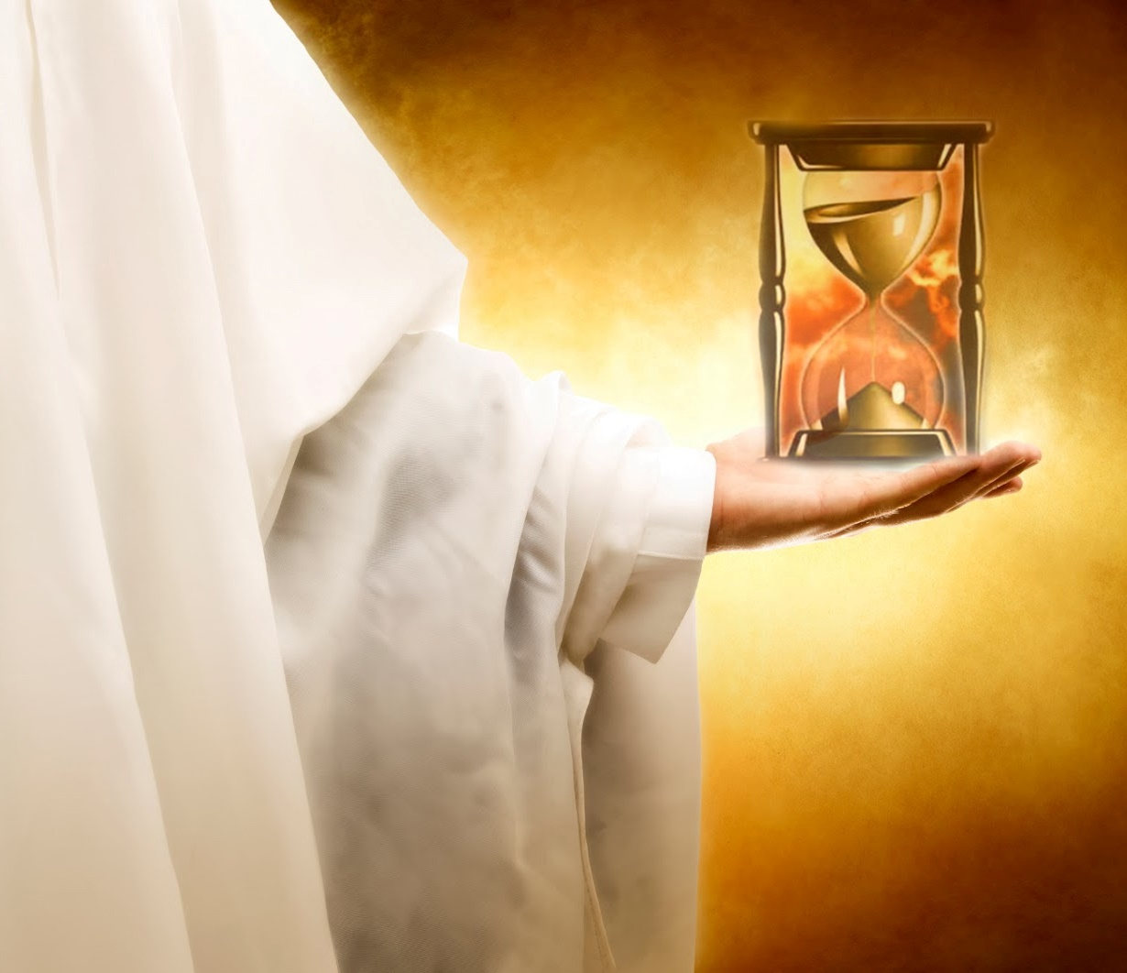
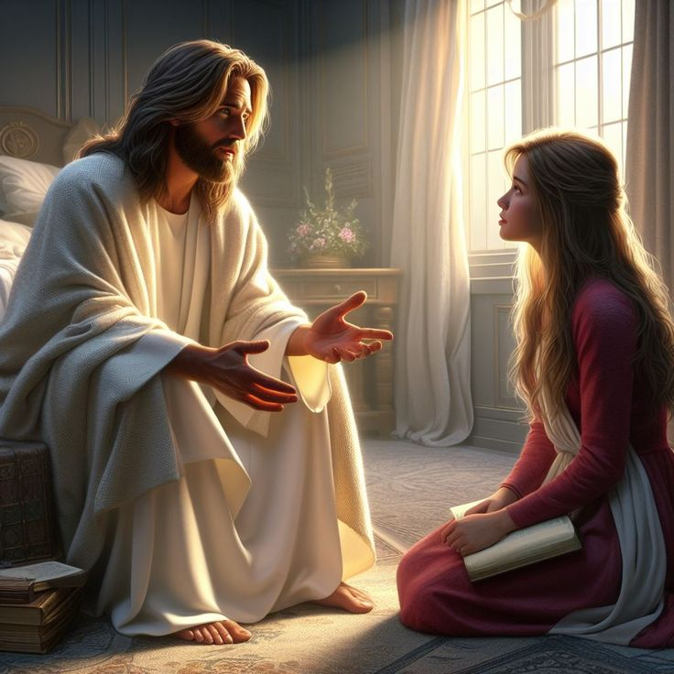
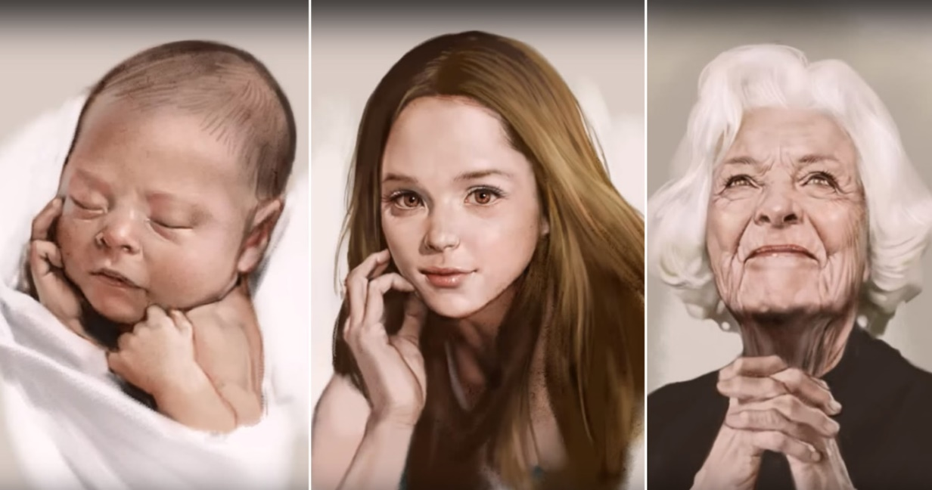
知恵の原点
われらにおのが日を数えることを教えて、知恵の心を得させてください。(詩篇 90:12)
私たちが生きている時間は短く、創造主の永遠と比べれば一息に 過ぎない（詩90:2, 4, 9）。
この短い間に、私たちは罪の中に生き、神の怒りの下に置かれる（詩90:8-11）。しかし、神は私たちに恵みを与え、その憐れみで 私たちを満足させてくださる（詩90:13-14）。
神から教えを受けるとき、私たちは “日を数える ”ことを学ぶ。 そうすることで、私たちは真の知恵を身につけ、畏れ敬うことを 学ぶ創造主の姿に変えられる（詩90:12, 16; 111:10）。
身につけた知恵は、まず悔い改め、それから神が私たちに望んで おられるわざを行うように導く（詩90:3、17）。

Slide 6
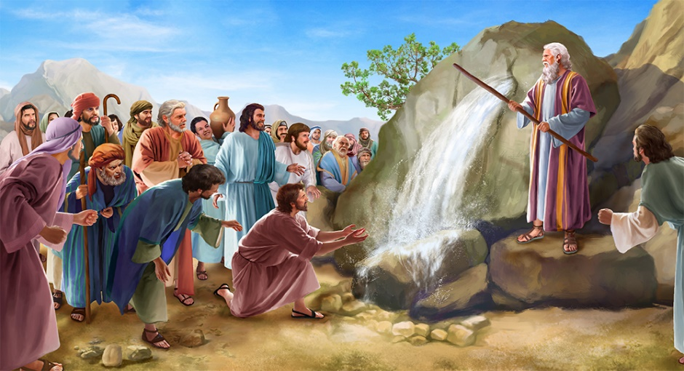
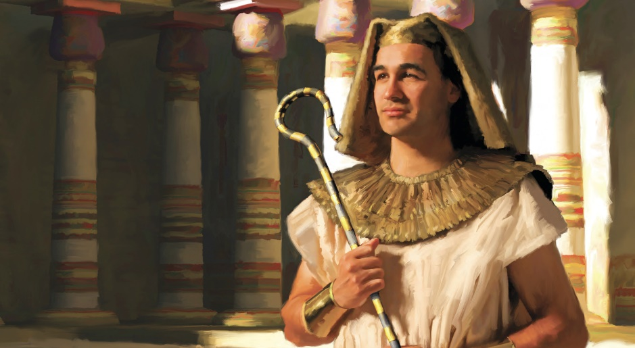
試練における知恵
あなたが悩んだとき、呼ばわったので／わたしはあなたを救った。わたしは雷の隠れた所で、あなたに答え、メリバの水のほとりで、あなたを試みた。〔セラ〕(詩篇 81:7)
メリバでイスラエルは神を試した： 「彼らは 主に試みた。(出17:7）。しかし、神から見れば、 イスラエルを試したのは神だった（詩81:7）。
イスラエルはその試練に合格せず、頑なに反逆を続け、そのために罰を受けなければならなかった（詩95:8-11）。にもかかわらず、神は彼らが 求めた水を与えた（出17:5-6）。
しかし、もし彼らが賢かったら、テストに合格していただろう。そうすれば、神は彼らとともに 大いなる不思議を行うことができただろう （詩81:13-16）。
ヨセフは牢屋に入れられ、虐待され、苦しめられた。しかし彼は、どんな状況にあっても神に仕えるという賢明な決断をした（詩105:16-18、 創39:7-9）。 彼がテストに合格すると、神は彼を高くされた（詩105:19-21）。その知恵は明らかであったので、パロは彼に、神が彼に授けた知恵を長老たちに 教えるように命じた（詩105:22）。 ヨセフを通して、神はイスラエルの全家族の命を救われた（詩105:23）。
知恵なくして試練に臨む
知恵をもって試練に立ち向かう

Slide 7
実践的な知恵

Slide 8
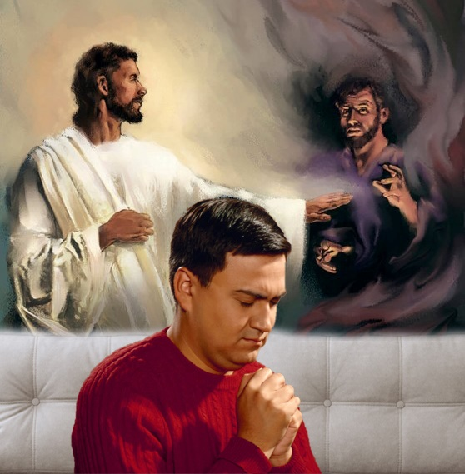
悪に至る道
悪しき事にわが心を傾けさせず、不義を行う人々と共に／悪しきわざにあずからせないでください。また彼らのうまき物を食べさせないでください。(詩篇 141:4)
詩篇141篇は、内的・外的な誘惑から私たちを解放してくださるよう神に求める祈りである（詩141:1-3、9-10）。自分の力では、誘惑に打ち勝つことはできない。誘惑に打ち勝つためには、絶えず祈る必要がある。
詩篇141篇4節と1篇1節は、誘惑の過程を示している：
1) 心は悪に傾いている
“私の心が悪に傾くことのないように” “悪人のはかりごとに歩まず"
2) その人は罪を犯す
“不義を行う者とともに不義のわざを行う” “罪人の道に立たず"
3) 彼は悪を楽しむ
“そして、彼らのおいしいごちそうを私に食べさせない” “あざける者の罪に座らない人さいわい"
詩篇は、誘惑の進行性、誘惑的、狡猾な性格を描写している。主に全面的に頼ることだけが勝利を 保証する（詩141:8-10）。しかし、罪に対する最終的な勝利はまだ 先の未来にある（詩1:5-6）。

Slide 9
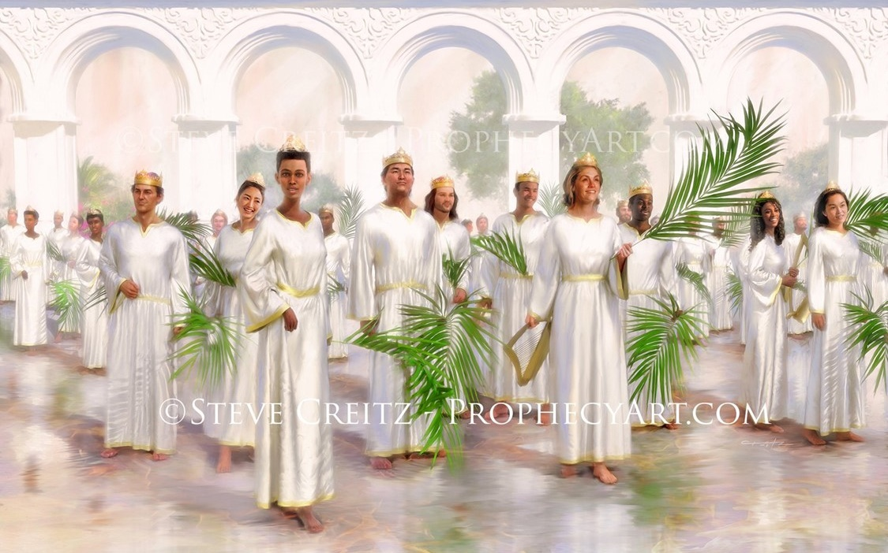
善を行うことの祝福
見よ、主をおそれる人は、このように祝福を得る。(詩篇 128:4)
知恵の主な働きは、神の御心に従い、正しい方法で自分自身を行動させる ことである。このように行動することによって、私たちはどのような祝福を 受けるのだろうか？
私たちは祝福 される（詩1:1、112:1、128:1）
私たちの働きは栄える（詩篇1:3、128:2）
私たちの子孫は 力強い (詩112:2; 128:3)
私たちは繁栄と富を受ける (詩篇112:3)
私たちは神の光の中を歩む (詩112:4）。
私たちは自分の務めをよく治めます (詩112:5)
私たちは動かされず、とこしえに覚え られる (詩112:6）
悪い知らせを恐れない （詩112:7）
私たちは敵を倒す（詩112:8）
私たちは栄光のうちに高められる (詩112:9)
現在の善と悪の対立は、私たちがこれらの祝福をすべて享受することを妨げたり、部分的にしか享受できなかったりする。しかし、神の国において、私たちが完全に祝福される時が来るのだ。

Slide 10
「神が堕落した人間のためにしておられる 業を思うとき、私は驚嘆の念に駆られる。 神が堕落した哀れな存在に道徳的な力を与え、 神の恵みの内的な働きによって人格を変え、神が用意された大邸宅にふさわしい者と されることを。ああ、私の心は、新しく 生まれ変わった大地でイエス・キリストと ともに歩む者になりたいと切望している。
EGW (Every day with God, April 18)

